Slide 1
СКАЗКА О СЛОВЕ

Slide 2
Действующие лица:
Слово колобок;
Фонетика;
Лексика;
Словообразование;
Морфология;
Синтаксис .

Slide 3
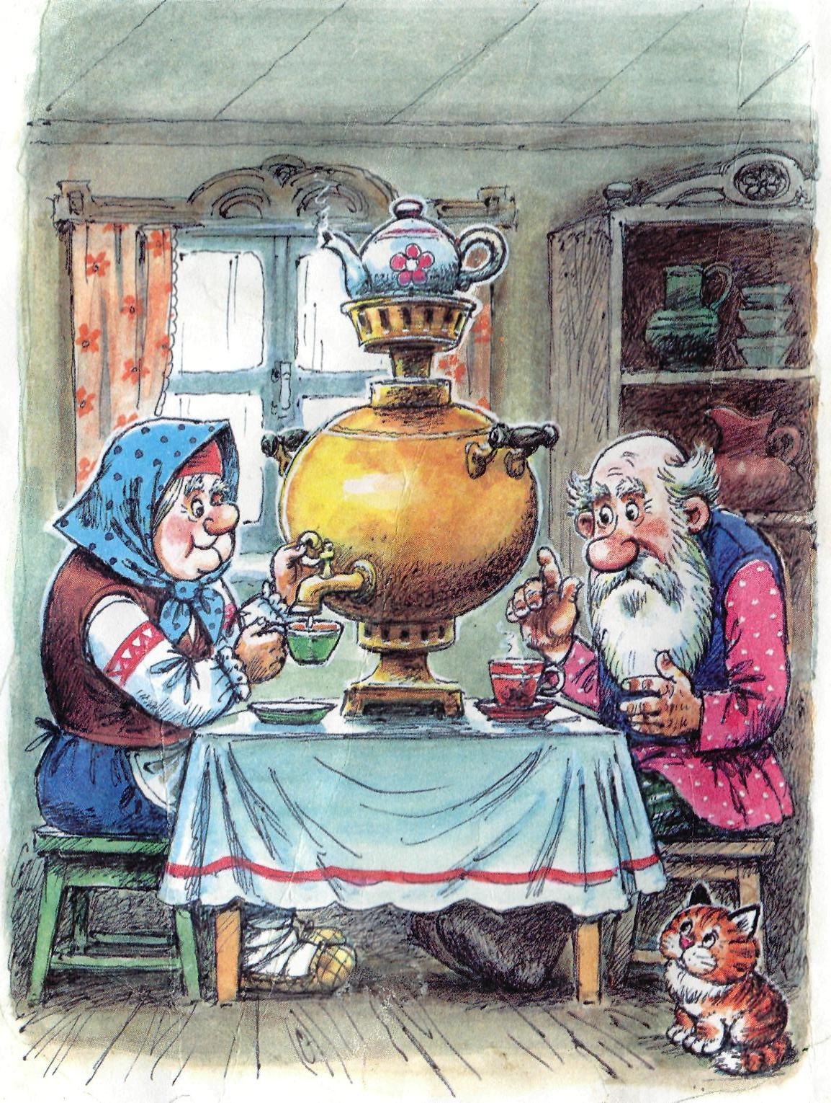
Было это или не было, но говорят, что было…

Slide 4
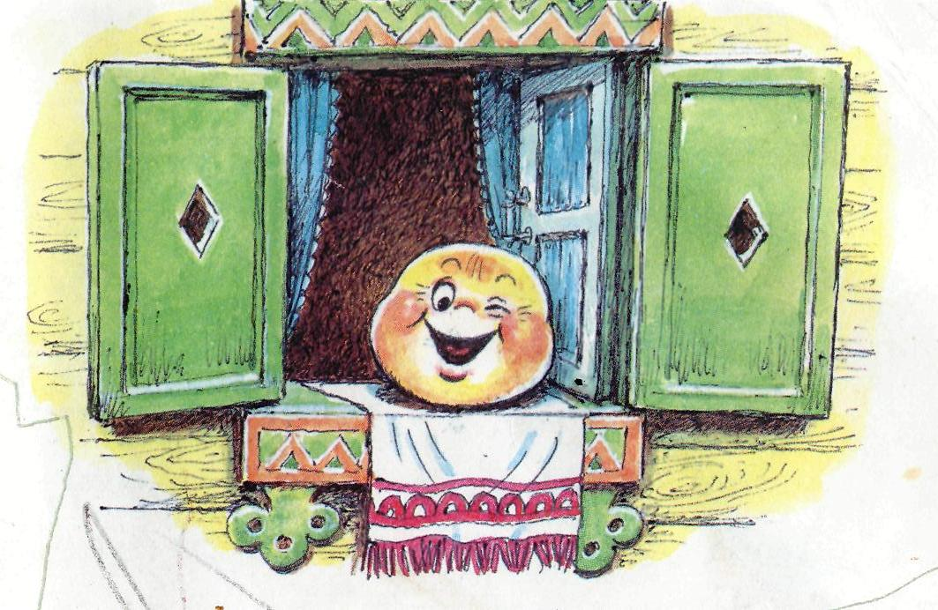
Выпало из сказки (а из какой – догадайтесь сами) слово КОЛОБОК и покатилось по дороге.

Slide 5
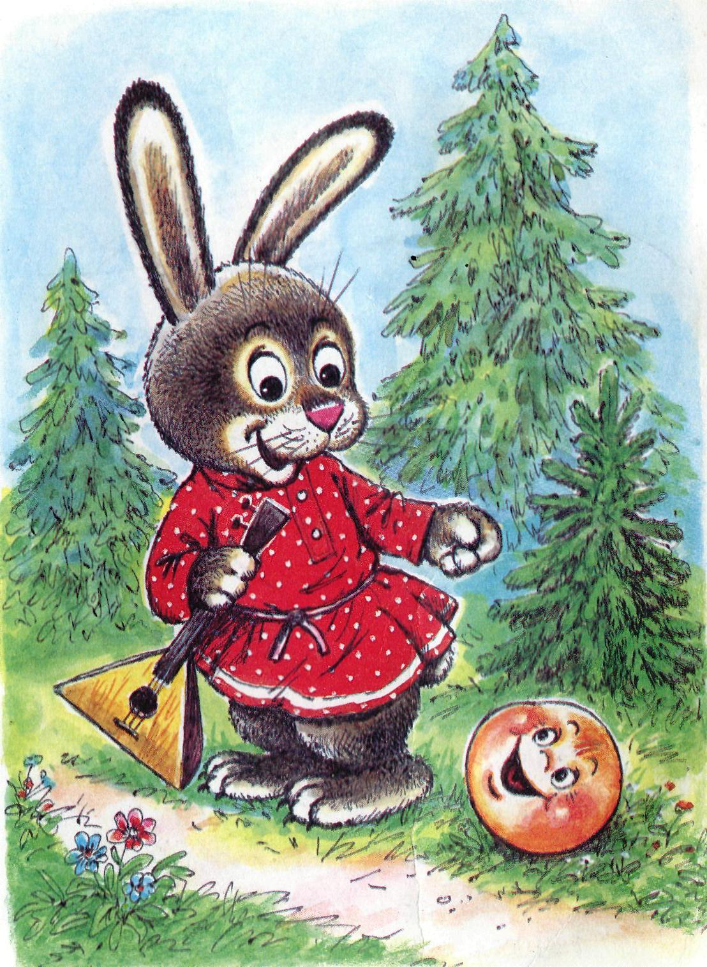
Катится КОЛОБОК, катится, а на встречу ему ФОНЕТИКА.
Ты кто? – спрашивает.
Я слово, - отвечает КОЛОБОК.
- Какое слово?
КО-ЛО-БОК!
Вот теперь слышу, что ты
слово: все твои звуки звучат,
как им положено, и ударение
на своём месте стоит.
Звучи так и впредь! –
напутствовала слово
ФОНЕТИКА, и
КОЛОБОК
покатился дальше.

Slide 6
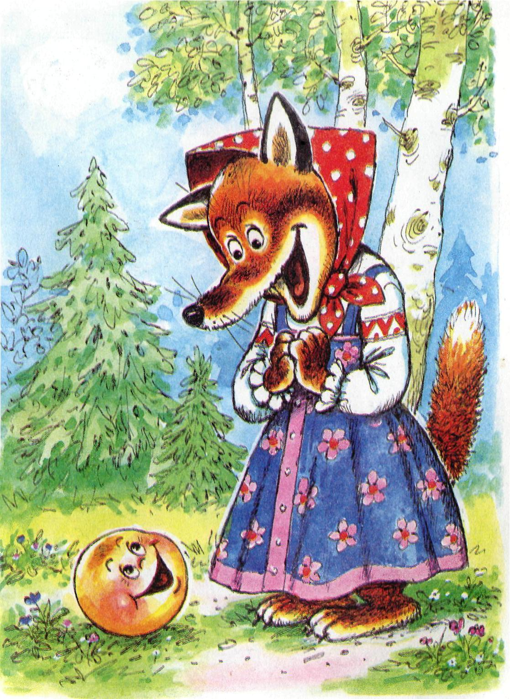
Долго ли, нет он катился, но остановила его ЛЕКСИКА
- Ты кто? – спрашивает.
- Я слово, - гордо отвечает
КОЛОБОК. - У меня есть свой
звуковой облик.
Вот послушайте,
как я красиво звучу:
КО-ЛО-БОК!
- Ну, - улыбнулась ЛЕКСИКА, -
для слова этого мало.

Slide 7
Например, ло-ко-бок тоже звучит неплохо, но словом
это буквосочетание не назовёшь, потому что оно
бессмысленно. Слово непременно
должно быть наполнено смыслом.
Ты действительно слово, потому что
обозначаешь небольшой круглый
хлебец (в народных сказках) –
ведь так?
Так, - согласился КОЛОБОК. –
Как же вы догадались?
Я много знаю и о тебе, и о других
словах; приходи ко мне в гости –
расскажу.
Поблагодарил КОЛОБОК
ЛЕКСИКУ и отправился дальше, …

Slide 8
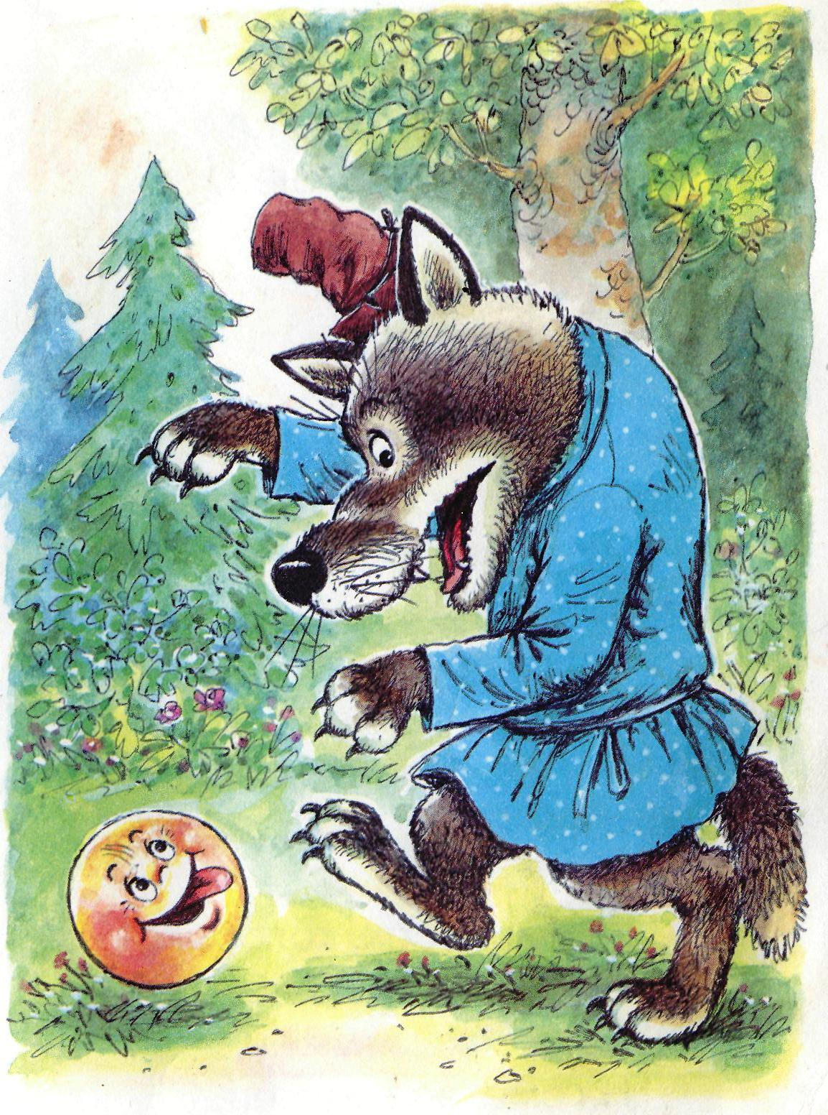
… но вскоре дорогу ему преградило СЛОВООБРАЗОВАНИЕ:
- Ты кто? - спрашивает.
- Я слово КОЛОБОК.
- А как ты устроено?
И кто твои родственники?
Не знаю, - огорчился КОЛОБОК.
- Не огорчайся, это мы
сейчас выясним, - проговорило
СЛОВООБРАЗОВАНИЕ и надело очки.
- Так вот, приятель, ты
образовано от старого слова
КОЛОБ (круглый хлеб)
с помощью суффикса -ОК-,

Slide 9
который внёс в твою основу признак «маленький»
(как в словах ДЫМОК, ЛЕСОК,
ДУБОК). Вот почему ты означаешь
«маленький круглый хлебец».
Ну а КОЛОБ в свою очередь
было образовано когда-то от
слова КОЛО (колесо). Теперь
тебе понятно, кто твои предки?
Обрадовался КОЛОБОК, что
у него встарь были такие
родственники, и весело
продолжил свой путь.

Slide 10
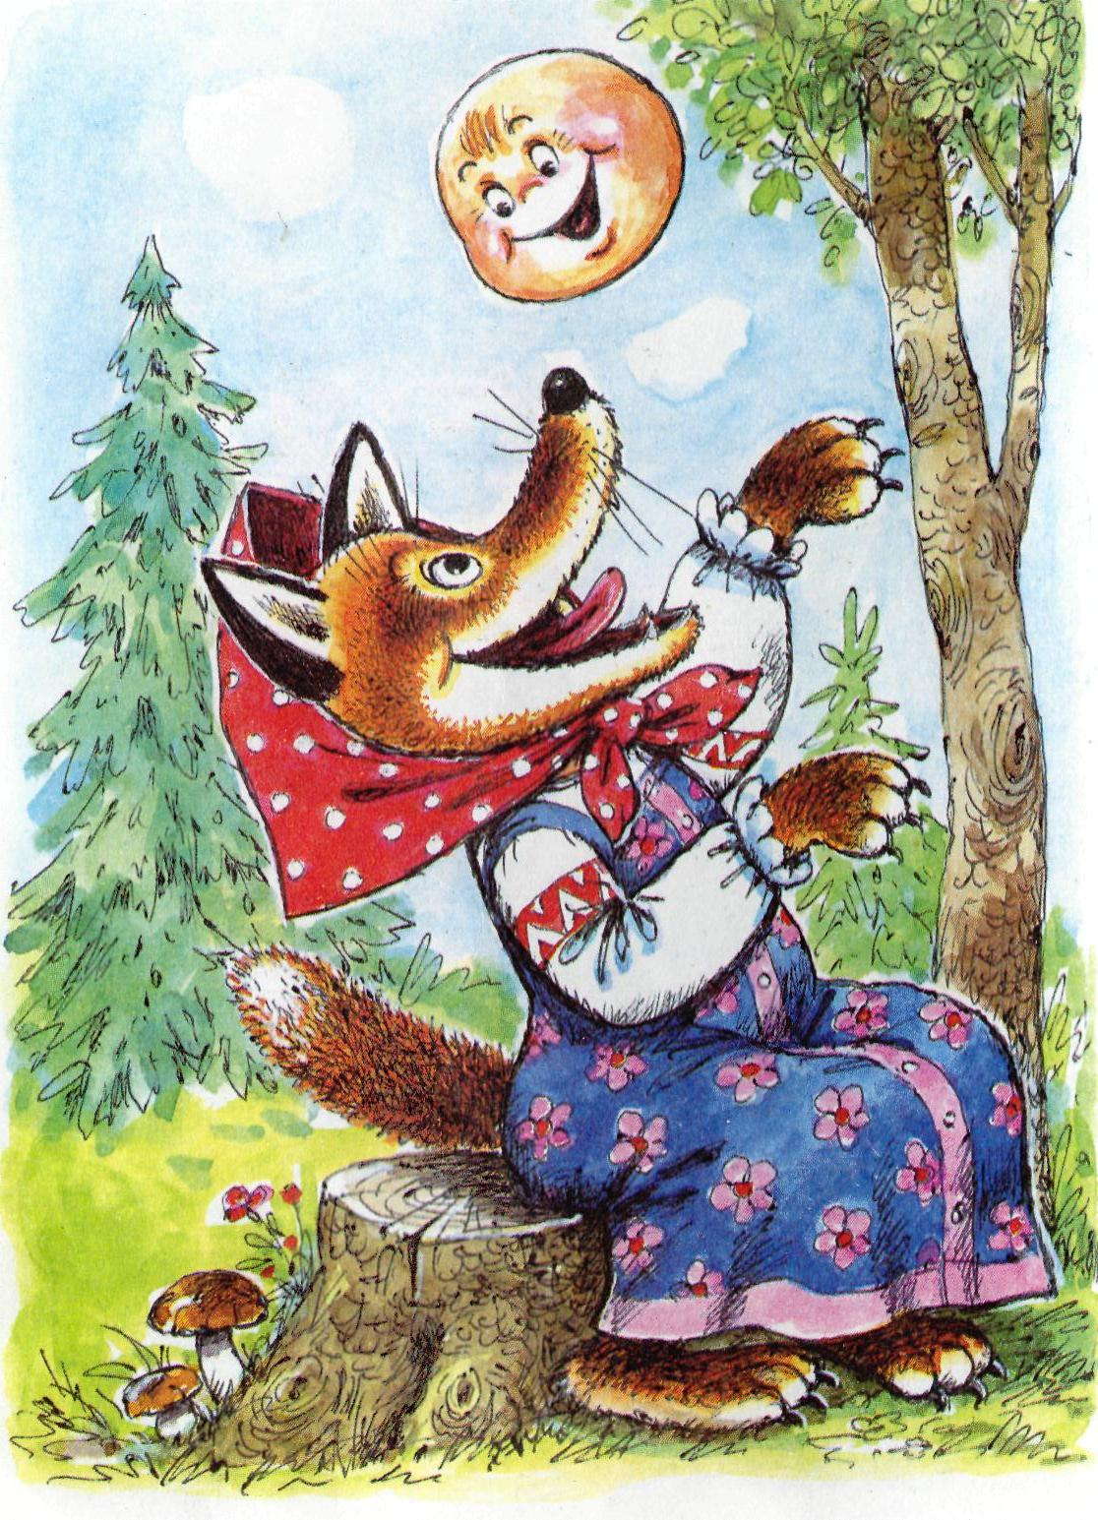
Вдруг видит: сидит на пеньке МОРФОЛОГИЯ. Остановился КОЛОБОК, а МОРФОЛОГИЯ спрашивает:
Ты кто?
Я слово КОЛОБОК.
А какая ты часть речи?
Никакая. Я просто слово.
Так не бывает, - строго
заметила МОРФОЛОГИЯ.
– Каждое слово – непременно
какая-то часть речи: есть слова
самостоятельные, есть служебные,
а есть междометия. И у каждой части
речи свои грамматические
признаки.

Slide 11
Без этих признаков тебя ни в одно предложение не
примут – так и будешь в одиночестве по дорогам
кататься.
- Что же мне делать? –
огорчился КОЛОБОК.
- А ты помни, что КОЛОБОК
– имя существительное
со всеми полагающимися ему
признаками. Есть у тебя
и род, и число, и падеж…

Slide 12
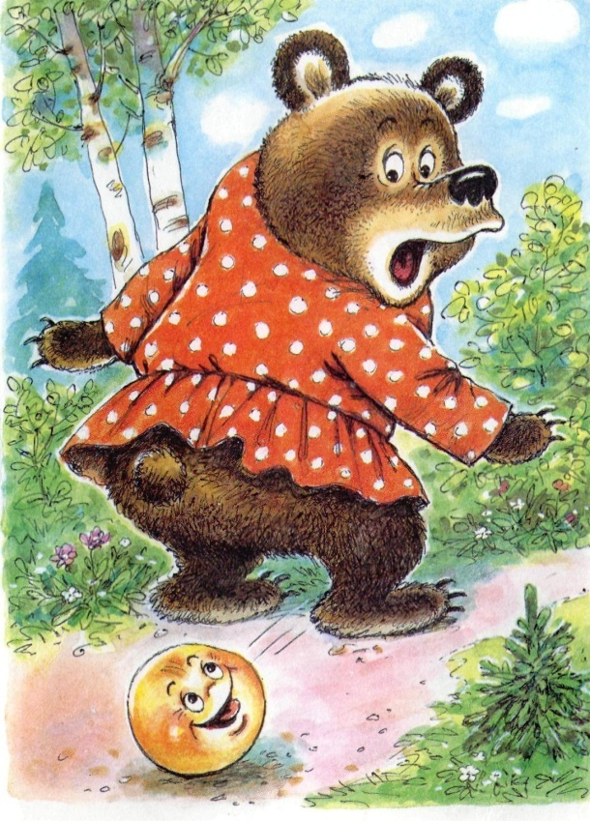
Не успела МОРФОЛОГИЯ договорить, как на дороге возник СИНТАКСИС:
Вы уж простите, но я слышал ваш разговор.
Правильно МОРФОЛОГИЯ сказала:
грамматические признаки помогают
словам включаться
в предложение, в нём
у каждой части речи
свои роли.
- А у меня – какие роли?
- робко спросил КОЛОБОК.

Slide 13
Ну, если ты
имя существительное, то
можешь быть и подлежащим,
и дополнением, да и другая
работа тебе не заказана.
Так что возвращайся скорее
в свою сказку,
из которой выпало,
да займись-ка делом.

Slide 14
И пошли МОРФОЛОГИЯ
и СИНТАКСИС своей
дорогой, а КОЛОБОК не покатился
дальше, а поспешил назад,
в свою сказку, потому что
каждое слово
должно стоять
на своём
месте.

Slide 15
тут и сказке
КОНЕЦ

Slide 16
Действующие лица:
Слово колобок;
Фонетика;
Лексика;
Словообразование;
Морфология;
Синтаксис .

